Slide 1
여기가 첫 표지야

Slide 2
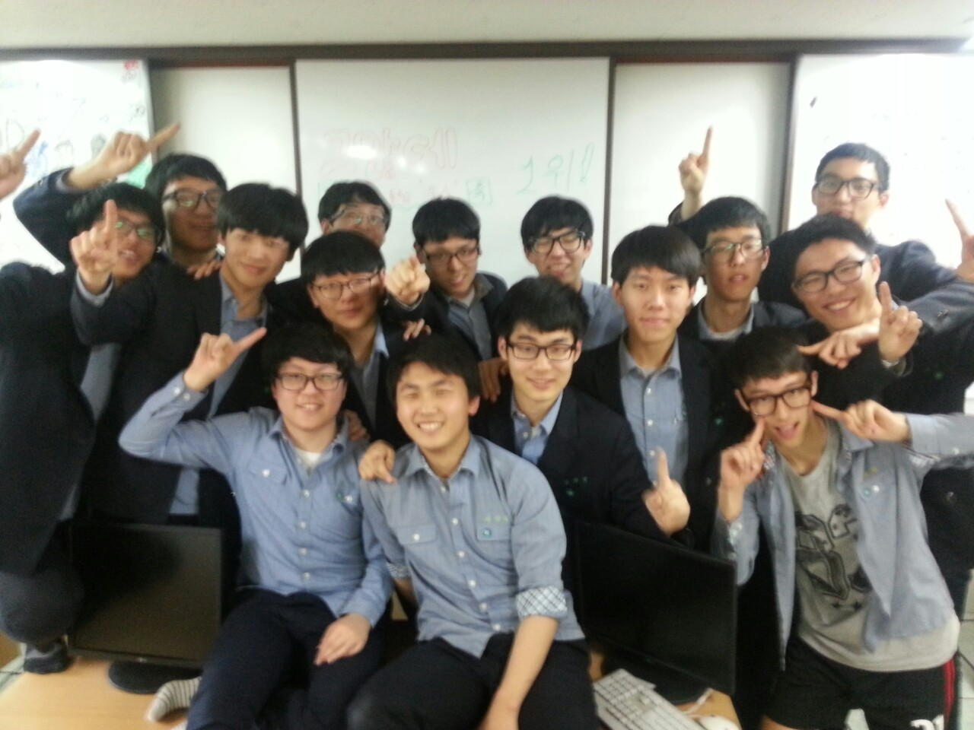
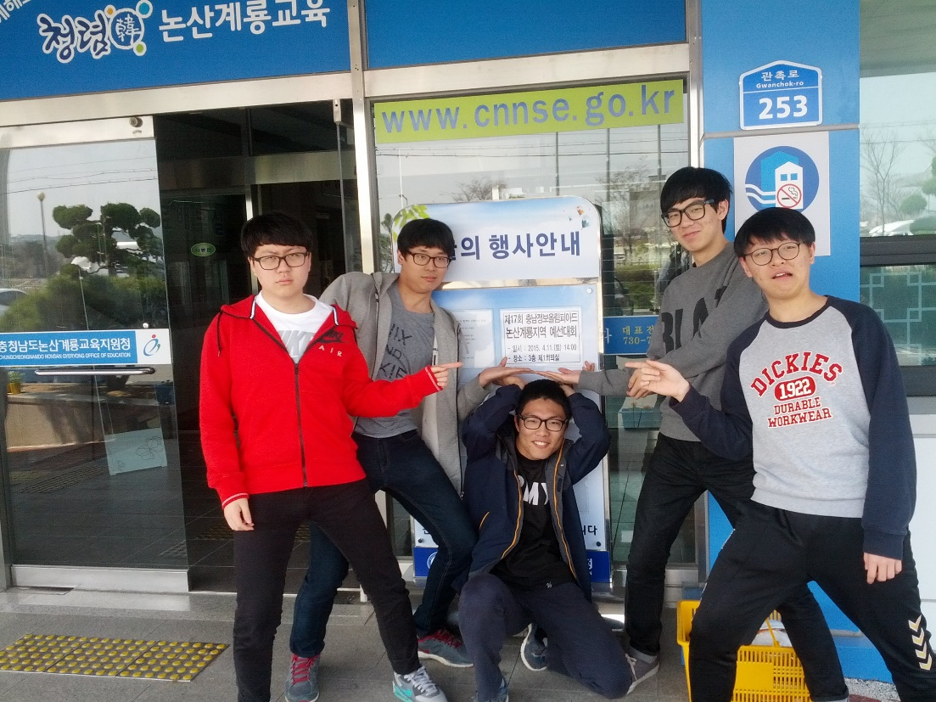
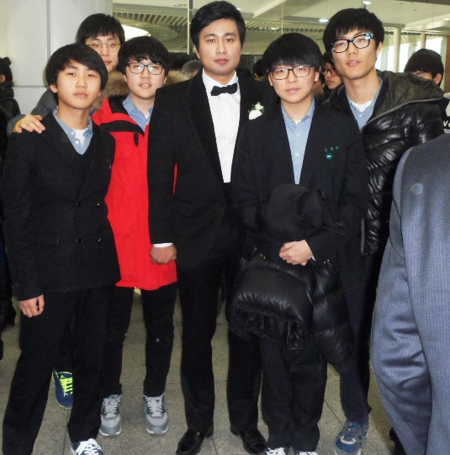

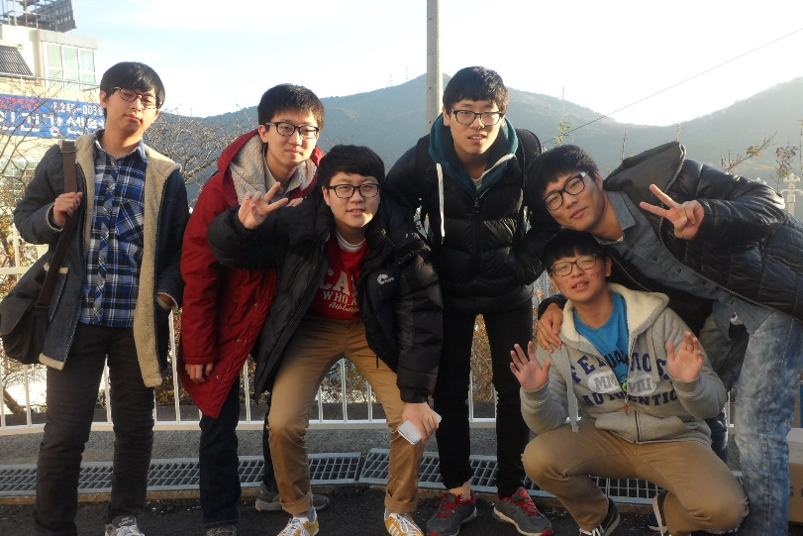
3년 동안 그많데를 하면 정말 즐거웠습니다. 다른 친구들이 ‘그많데’의 잡지와 ‘그많데‘의 발표가 제일 재밌었다고 해줄 때, 감동에 벅차올랐습니다. 발표회에서 대상을 받고, 정보실을 받으며, 선생들도 우리 동아리를 인정해주신다는 것에 너무나도 감사했습니다. 모두 사랑합니다.
2015/07/15

Slide 3



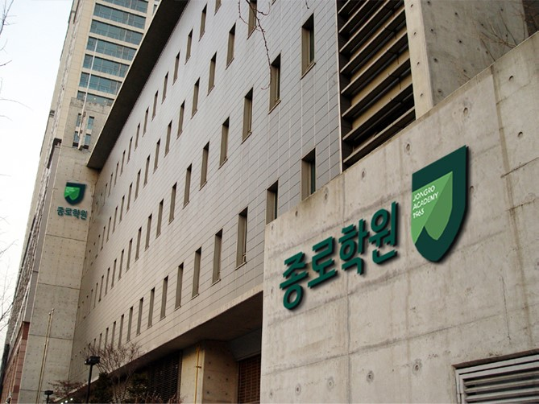


Slide 4
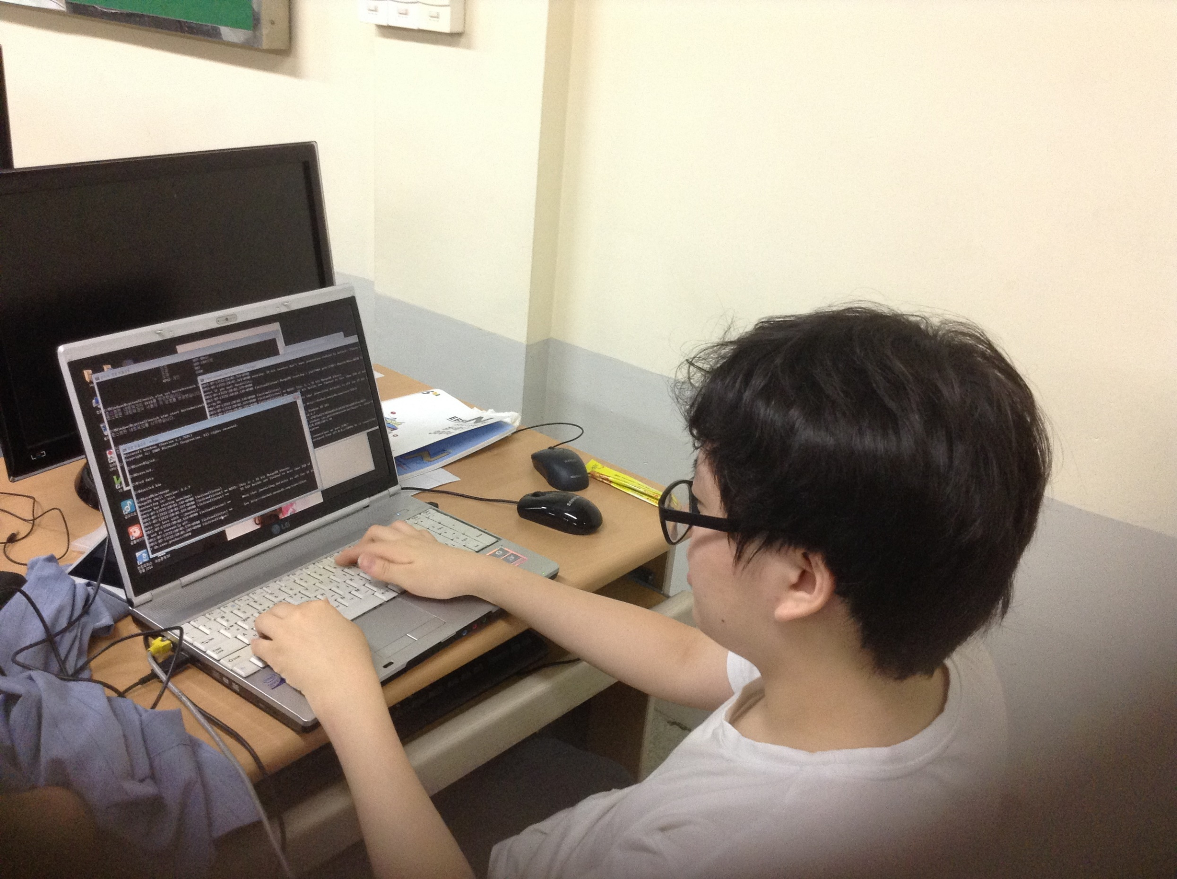
대학가면 여자
생긴다며…
대학까지 와서 내가 이 짓을 하고 있어야 한다니…ㅠㅠ

Slide 5
